Slide 1
UI和游戏架构若干问题

Slide 2
提纲
MVC
网络原理及Protobuf
游戏基础流程架构
UI
1. NGUI
2. 效果(iTween等)
3. 资源管理
4. UI简单架构
SDK

Slide 3
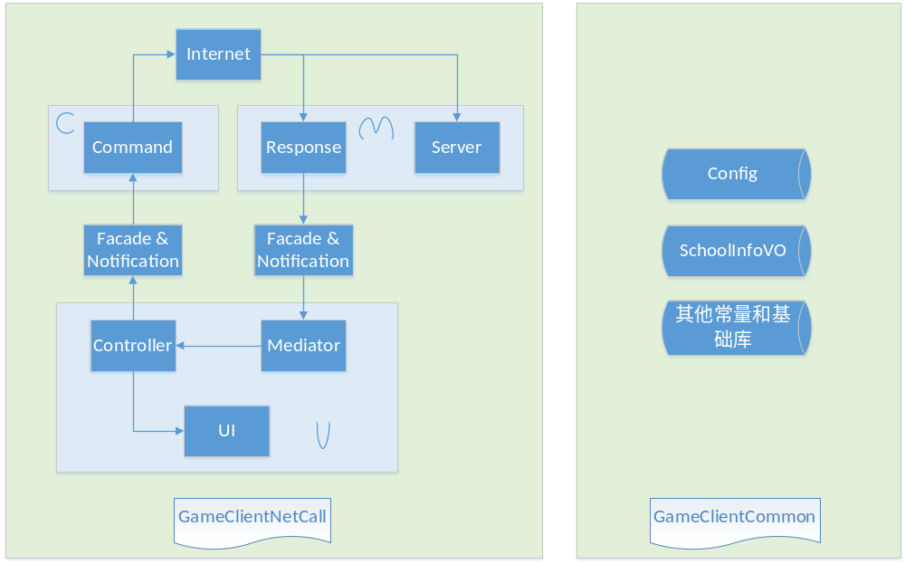
MVC

Slide 4
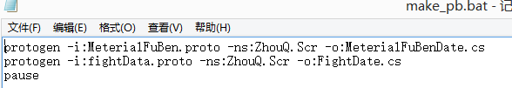
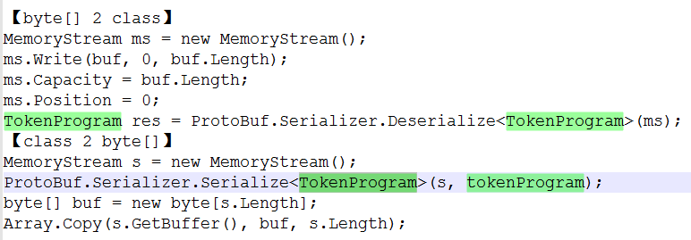
网络原理及Protobuf
异步Socket
消息分发(基类)
数据处理（存储在SchoolInfoVO/还是Notiface.body直接使用）
Protobuf

Slide 5
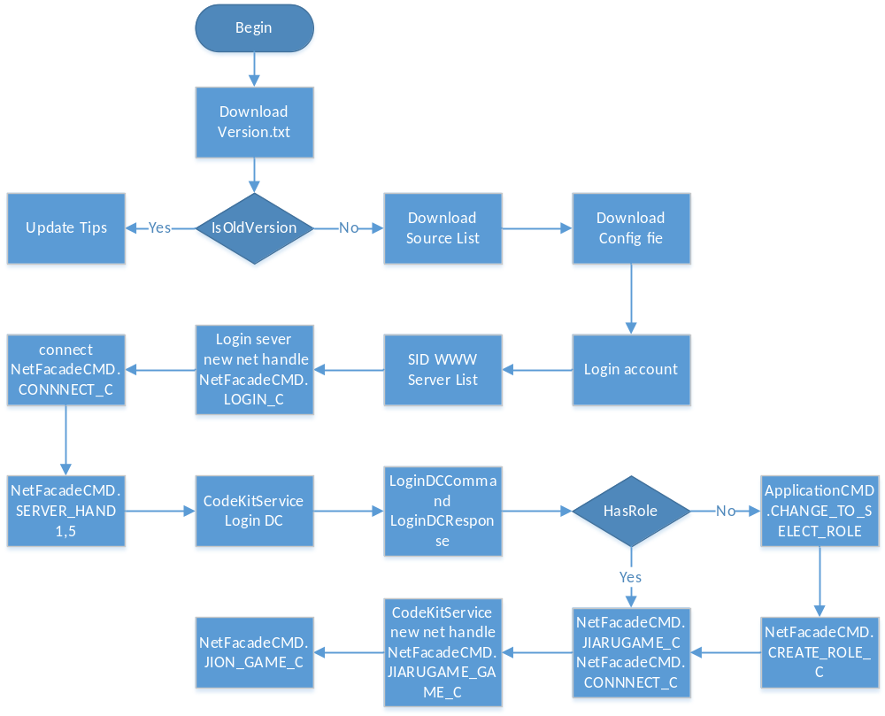
游戏基础流程架构

Slide 6
UI-NGUI
九宫切图
字体 BMFont UIFont
UIPanel/Draw Call
相机层次
自适应/UIWidget
Shader
Atlas or Texture?
Box collider button

Slide 7
UI-效果(iTween等)
Postion
Scale
Alpha
Shake
iTween.ValueTo
Curve

Slide 8
UI-资源管理

Slide 9
UI-简单架构

Slide 10
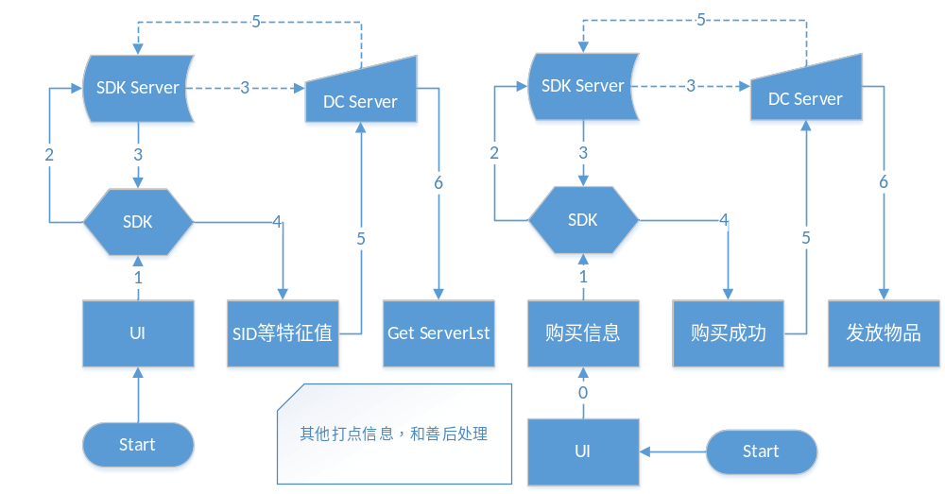
SDK

